Slide 1
项目4 企业网站首页
Web前端开发与项目实践

Slide 2
项目4 企业网站首页
任务 4-1 盒子模型
任务 4-2 盒子模型进阶
任务 4-3 显示类型设置
任务 4-4 定位设置
任务 4-5 背景设置
任务 4-6 CSS3新增效果
任务 4-7~4-9 企业网站首页

Slide 3
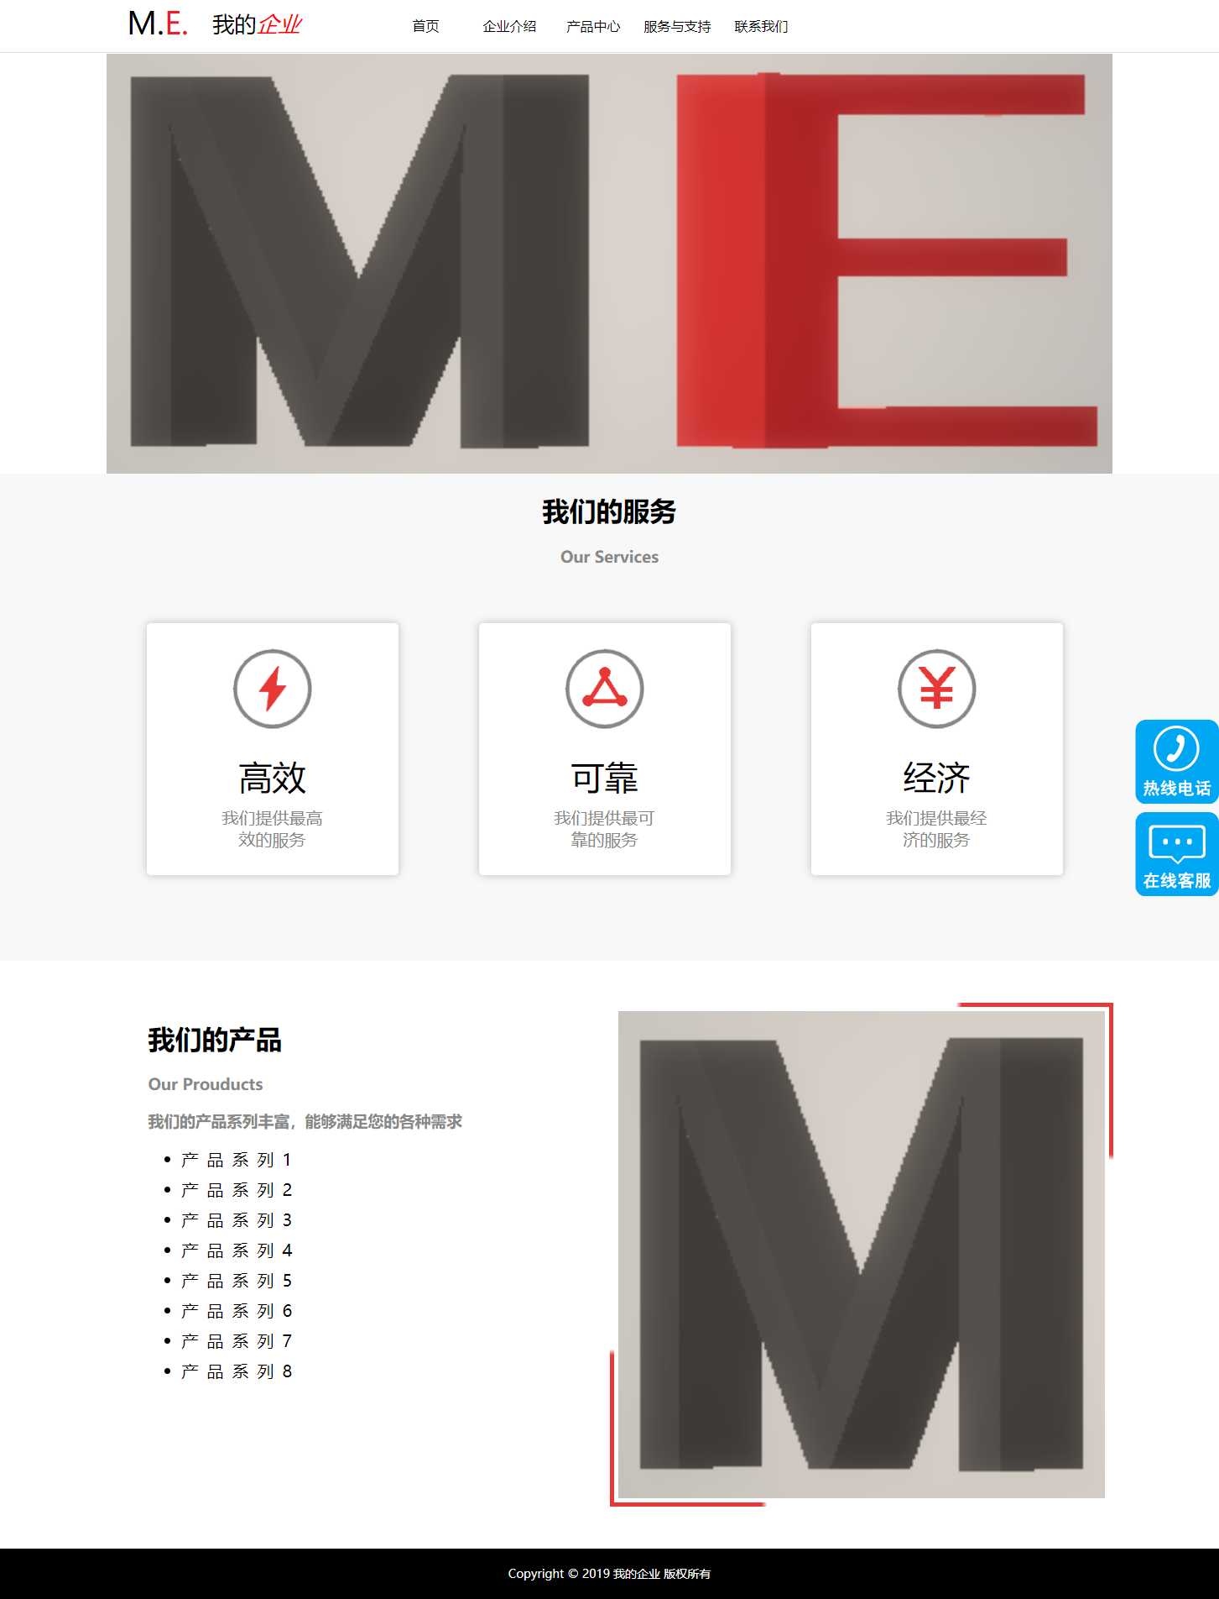
项目4 企业网站首页
本项目将介绍如何制作一个企业网站的首页
网页的布局更为复杂
文字、图片的排版更加丰富
需要运用到更多的HTML和CSS特性
主要知识点
  盒子模型
  显示类型设置
  定位设置
  背景设置
  CSS3效果

Slide 4
任务 4-1 盒子模型
盒子模型
盒子模型是CSS定义的一种布局模型概念
描述用于生成文档树（DOM tree）元素的矩形盒子的属性
顶（top）
外边距（margin）
边框（border）
内边距（padding）
左（left）
内容（content）
右（right）
底（bottom）

Slide 5
任务 4-1 盒子模型
盒子模型的组成
内容（Content）
内边距（Padding，填充）
边框（Border）
外边距（Margin）
顶（top）
外边距（margin）
边框（border）
内边距（padding）
左（left）
内容（content）
右（right）
底（bottom）
注意：除了内容，其他的区域并不是必须的
Notes:
（1）内容。盒子的内容区域具有高度、宽度和背景等属性。内容区域的高宽属性决定了内容区域的四周边界。内容区域还具有背景属性，可以为内容区域填充颜色、图片等样式。
（2）内边距（Padding），亦称作填充，将内容区域包围起来。对于其他邻近盒子来说，内容和内边距看上去是一体的。内边距区域分为顶、底、左、右四个部分，可以分别设置不同的边距宽度。如果内边距宽度为0，则内边距边界和内容的边界完全重合。
（3）边框（Border），在内容区域和内边距区域外。边框拥有宽度（或者称为厚度）和样式属性，就像现实世界中的盒子一样。例如有的盒子比较厚，有的盒子涂满了色彩，还有的盒子中间有镂空。边框区域也分为顶、底、左、右四个部分，可以分别具有不同的宽度和样式。如果边框宽度为0，则边框边界和内边距的外边界完全重合。
（4）外边距（Margin），表示当前的盒子与其他盒子之间的距离，外边距不是盒子的一部分，所以盒子的大小和外边距无关。外边距也分为顶、底、左、右四个部分，可以分别设置不同的宽度。如果外边界宽度为0，则外边界和边框的外边界完全重合。

Slide 6
任务 4-1 盒子模型
盒子模型的理解
盒子模型与现实中的盒子类似
外边距 → 盒子间的距离
边框 → 包装盒
内边距 → 泡沫填充物
内容区域 → 游戏机

Slide 7
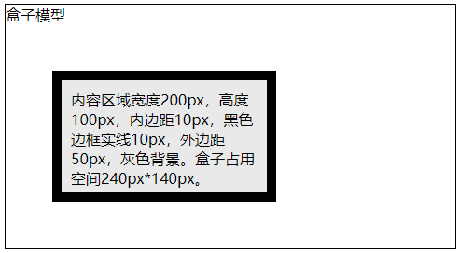
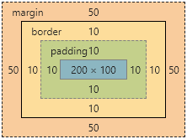
任务 4-1 盒子模型
例4-1
主要HTML代码 <body> <div>盒子模型</div> <div id="box">内容区域宽度200px，高度100px，内边距10px，黑色边框实线10px，外边距50px，灰色背景。盒子占用空间240px*140px。</div> </body>
主要CSS代码 #box{ width: 200px; /* 内容宽度 */ height: 100px; /* 内容高度 */ margin: 50px; /* 外边距 */ border: 10px solid black; /* 边框宽度、样式和颜色 */ padding: 10px; /* 内边距 */ background: #e9e9e9; /* 背景 */ }

Slide 8
任务4-2 盒子模型进阶
设置内容的高和宽
语法格式
height width | ：<length> | <percentage> | auto | inherit
属性值 | 说明
<length> | 使用长度单位设置对象的高度或宽度，不能为负值
<percentage> | 使用百分比时，高度或宽度等于父元素的尺寸乘以百分比
auto | 根据内部元素的尺寸自动计算。默认值
inherit | 继承父元素设置

Slide 9
任务4-2 盒子模型进阶
设置内边距
通过调整内边距，可以修改内容区域在盒子内部的定位。
语法格式
四个不同方位可以独立设置内边距
padding-top padding-right padding-bottom padding-left | ：<length> | <percentage> | inherit
属性值 | 说明
<length> | 使用长度设置对象的内边距宽度，允许负值
<percentage> | 使用百分比时，内边距宽度等于父元素的width乘以百分比，与父元素height无关
inherit | 继承父元素设置

Slide 10
任务4-2 盒子模型进阶
设置内边距
一次设置一个或同时多个方位的内边距
简写语法格式
padding | ：[< length-percentage>{1,4} ] | inherit
padding属性可以有多种设置格式，下面是不同设置格式代表的含义：
（1）顶部内边距 右内边距 底部内边距 左内边距
（2）顶部内边距 左右内边距 底部内边距
（3）顶底部内边距 左右内边距
（4）四侧内边距

Slide 11
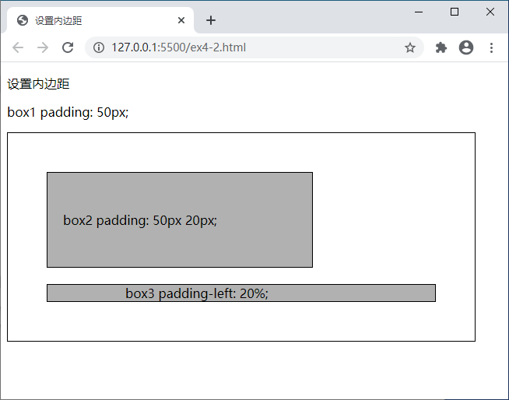
任务4-2 盒子模型进阶
例4-2
<body>
<p>设置内边距</p>
<p>box1 padding: 50px; </p>
<div id="box1" class="border">
<div id="box2" class="border">box2 padding: 50px 20px;</div>
<br/>
<div id="box3" class="border">box3 padding-left: 20%;</div>
</div>
</body>

Slide 12
任务4-2 盒子模型进阶
例4-2
#box1{ width: 500px; padding: 50px; /* 四边相同内边距 */ } #box2{ width: 300px; /* 指定宽度 */ padding: 50px 20px; /* 顶底、左右内边距 */ background-color:#b1b1b1; } #box3{ padding-left: 20%; /* 左内边距 */ background-color:#b1b1b1; } .border{ /* 为方便观察，添加一个边框，边框的使用将在后面展开介绍。 */ border: 1px solid black; }
Notes:
box1元素设置了四边相同的内边距，所以其内部元素在布局时，贴近box1边缘的方位均空出了50px。box2元素的右侧看上去似乎不符合box1的内边距设置，这是因为box2的宽度本身就小于box1，所以留白区域较大。box2元素设置了顶部和底部内边距为50px，左右内边距20px。同样的，由于box2元素内部的内容部分宽度没有达到box2宽度，所以box2内部右侧看上去留白较多。box3元素设置了左内边距为20%，即父元素box1宽度的20%，为100px。box3元素内部右侧的留白同样很大，但请注意，这个留白不是内边距造成的，而是因为box3没有设置宽度，所以box3的宽度默认为父元素box1宽度的100%。

Slide 13
任务4-2 盒子模型进阶
设置边框
边框属性
颜色（border-color）
宽度（border-width）
外观样式（border-style）
图像（border-image） CSS3新增
圆角（border-radius） CSS3新增

Slide 14
任务4-2 盒子模型进阶
设置边框
边框宽度语法格式
border-top-width border-right-width border-bottom-width border-left-width | ：<length> | <percentage> | inherit
border-width | ：[< border-width>| {1,4} ] | inherit
属性值 | 说明
<length> | 用长度值设置对象的边框宽度
thin | 细边框
medium | 中等宽度边框
thick | 粗边框

Slide 15
任务4-2 盒子模型进阶
设置边框
边框颜色语法格式
border-top-color border-right-color border-bottom-color border-left-color | ：<color> | transparent | inherit
border-color | ：[< color>| transparent {1,4} ] | inherit
属性值 | 说明
<color> | 设置边框颜色，使用RGB或关键词等方式表示
transparent | 透明
inherit | 继承父元素设置

Slide 16
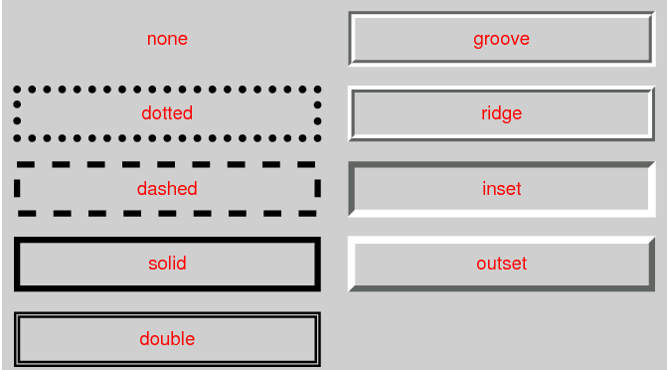
任务4-2 盒子模型进阶
设置边框
边框样式语法格式
border-top-style border-right-style border-bottom-style border-left-style | < border-style> | inherit
属性值 | 说明
none | 无边框
hidden | 类似none，可解决表格边框冲突
dotted | 点状边框
dashed | 虚线边框
solid | 实线边框
属性值 | 说明
double | 双线边框，总的宽度等于 border-width的值
groove | 凹槽边框，边框看起来像刻在画布上
ridge | 凸起边框，边框看起来像是从画布中出来
inset | 嵌入边框，让整个元素看起来像是从嵌入在画布上
outset | 外凸边框，让整个元素看起来像是从画布中出来

Slide 17
任务4-2 盒子模型进阶
设置边框
边框简写语法格式
border border-top border-left border-right | ： [<border-width> || <border-style> || <'border-top-color'> ] | inherit
属性不能交换位置
四侧统一设置相同属性
设置了样式才能设置颜色

Slide 18
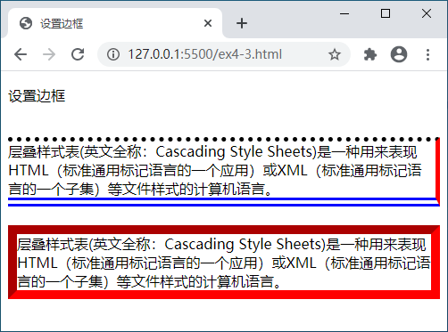
任务4-2 盒子模型进阶
例4-3
<body>
<p>边框设置</p>
<br/>
<div id="box1">……</div>
<br/>
<div id="box2">……</div>
</body>

Slide 19
任务4-2 盒子模型进阶
例4-3
#box1 { border-width: 5px; /* 设置四侧边框宽度为5px */ border-top-style: dotted; /* 设置上边框样式为dotted */ border-right-style: solid; /* 设置右边框样式为solid */ border-right-color: red; /* 设置右边框颜色为red */ border-bottom: 10px double blue; /* 简写设置下边框 */ /* 左侧边框因为没有设置，故样式为none，宽度也为0 */ } #box2 { border: 10px inset red; /* 简写设置边框宽度、线型和颜色 */ }

Slide 20
任务4-2 盒子模型进阶
设置外边距
通过调整外边距，可以修改盒子在所在包含元素中的定位。
语法格式
四个不同方位可以独立设置外边距
margin-top margin-right margin-bottom margin-left | ：<length> | <percentage> | inherit
属性值 | 说明
<length> | 使用长度设置对象的外边距宽度，允许负值
<percentage> | 使用百分比时，外边距宽度等于父元素的width乘以百分比，与父元素height无关
auto | 自动计算
inherit | 继承父元素设置

Slide 21
任务4-2 盒子模型进阶
设置内边距
一次设置一个或同时多个方位的内边距
简写语法格式
margin | ：[< length-percentage>{1,4} ] | inherit
margin属性可以有多种设置格式，与padding类似

Slide 22
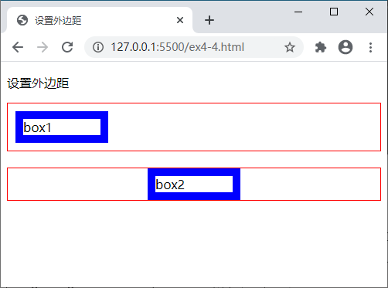
任务4-2 盒子模型进阶
例4-4
<body>
<p>设置外边距</p>
<div class="box">
<div id="box1">box1</div>
</div>
<br/>
<div class="box">
<div id="box2">box2</div>
</div>
</body>

Slide 23
任务4-2 盒子模型进阶
例4-4
.box { border: 1px solid red;} #box1,#box2{ width: 100px; border: 10px solid blue; } #box1 { margin: 10px; /* 设置四侧相同的外边距*/ } #box2 { margin: 0 auto; /* 设置外边距，使元素水平居中*/ }
Notes:
box1元素同时设置了四侧的外边距，实际结果中右边距并没有按照设置值显示，这是因为默认情况下会先对左侧进行计算，而内容区域宽度设置本身远小于box元素实际宽度，这样右侧外边距就无法按照设置值实现，于是得到图中的效果。box2元素的左右边距设为auto，实现了自动水平居中。

Slide 24
任务4-3 显示类型设置
视觉格式化模型
视觉格式化模型是用于处理视觉媒体文档的算法
HTML文档树中每一个元素都按照盒子模型生成了若干个盒子（0个或多个）
盒子的布局由以下因素控制：
（1）元素的盒子大小及其显示类型；
（2）元素的定位方案（文档流、浮动和绝对定位等）；
（3）文档树中的元素之间的关系（先后顺序、父子顺序、层叠顺序）；
（4）其他外部信息（视口大小、图像的本身尺寸等）。

Slide 25
任务4-3 显示类型设置
元素类型
CSS定义的两种基本类型：
块元素（block-level element）
在源文档中以块的形式显示的元素，块元素拥有下列特点：
独立占有一行或多行空间；
可以设置宽度、高度、对齐等属性；
可以包含行内元素和其他的块元素。
常用的块元素有<p>、<h1>~<h6>、<div>、<ul>、<ol>、<li>.、<table>、<form>等

Slide 26
任务4-3 显示类型设置
元素类型
CSS定义的两种基本类型：
行内元素（inline-level element）
在源文档中不以块形式显示，而总是优先在一行中显示的元素。行内元素拥有下列特点：
不独占一行，可以和前后连续的行内元素共用同一行而不产生换行，除非内容超过父容器宽度；
无法修改高度（height）和宽度（width），但可以调整行高（line-height）；
仅能调节水平方向的内边距（padding）和外边距（margin）
常用的行内元素有<a>、<em>、<span>、<img>、<input>、<select>、<textarea>等

Slide 27
任务4-3 显示类型设置
元素类型
两种匿名元素
匿名块元素
当一个块容器盒子内部如果存在一个块元素类型的子元素时，块容器盒子内部将只能存在块盒子。此时，块容器盒子内，没有元素包裹的文字将会被按照块元素进行处理。
匿名行内元素
任何直接包含在块容器元素中的文本，默认都被作为行内元素进行处理，除非块容器元素中包含了任何其他块元素。

Slide 28
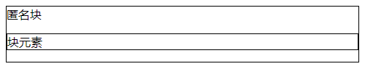

任务4-3 显示类型设置
元素类型
两种匿名元素
<style>
p {
border: 1px solid black;
}
</style>
<p>
span前的文字
<span>这是span元素</span>
span后的文字
</p>
<style>
div {
border: 1px solid black;
}
</style>
<div>
匿名块
<p>块元素</p>
</div>
匿名行内元素
匿名块元素

Slide 29
任务4-3 显示类型设置
设置显示类型
元素的类型设置决定了盒子的默认生成方式
通过设置显示类型（display）属性可以修改盒子的生成方式
CSS3中显示类型由两个基本特性构成
  内部显示类型（inner display type）
  规定了其后代的布局方式
  外部显示类型（outer display type）
  规定了元素生成的主盒子本身如何在文档流中布局

Slide 30
任务4-3 显示类型设置
设置显示类型
通过调整外边距，可以修改盒子在所在包含元素中的定位。
语法格式
display | ：[ <display-outside> || <display-inside> ] | <display-listitem> | <display-legacy> | <display-box> | <display-internal>
为了兼容CSS2语法，display属性支持简写属性，绝大部分情况下只需要设置一个属性值，其他属性值将使用约定的默认值。下面列出一些常用的简写属性及对应的完整属性值。
（1）block：block flow
（2）inline：inline flow
（3）inline-block：inline flow-root
（4）list-item：block flow list-item

Slide 31
任务4-3 显示类型设置
设置显示类型
语法格式
属性 | 属性值 | 说明
<display-outside> | block | 外部以块方式显示
 | inline | 外部以行内方式显
 | run-in（实验性质） | 自动根据上下文作为块级元素或行内元素显示
<display-inside> | flow（实验性质） | 根据外部显示类型生成内部容器并按照流式布局
 | flow-root | 内部生成块容器，然后按流式布局
 | table | 内部按照表格方式布局
 | flex | 内部按照弹性方式布局
 | grid | 内部按照网格方式布局
 | ruby（实验性质） | 内部按照Ruby方式布局
<display-listitem> | <display-outside>? && [ flow | flow-root ]? && list-item | 除了根据内部和外部显示类别显示外，另外附加表示列表项的标记盒子

Slide 32
任务4-3 显示类型设置
设置显示类型
语法格式
属性 | 属性值 | 说明
<display-legacy> | inline-block | 外部以行内方式显示，内部产生新的块容器并按流式布局
 | inline-table | 外部以行内方式显示，其内部按照表格方式布局
 | inline-flex | 外部以行内方式显示，内部按照弹性方式布局
 | inline-grid | 外部以行内方式显示，内部按照网格方式布局
<display-box> | none | 隐藏元素及其后代元素，就像不存在一样
 | contents（实验性质） | 隐藏元素本身，但其内部的内容不受影响
<display-internal> | table-* | 表格内部元素相关显示方式，不展开介绍
 | ruby-*（实验性质） | Ruby内部元素相关显示方式，不展开介绍

Slide 33
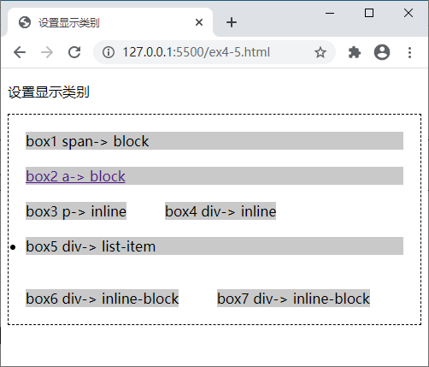
任务4-3 显示类型设置
例4-5
<body>
<p>设置显示类别</p>
<div class="box">
<span id="box1" class="element">box1 span-> block</span>
<a href="#" id="box2" class="element">box2 a-> block</a>
<p id="box3" class="element">box3 p-> inline</p>
<div id="box4" class="element">box4 div-> inline</div>
<div id="box5" class="element">box5 div-> list-item</div>
<div id="box6" class="element">box6 div-> inline-block</div>
<div id="box7" class="element">box7 div-> inline-block</div>
<div id="box8" class="element">box8 div-> none</div>
</div>
</body>

Slide 34
任务4-3 显示类型设置
例4-5
<style type="text/css">
.box { border: 1px dashed black; }
.element{
background-color: #c9c9c9;
margin: 20px;
}
#box1,#box2{ display: block; }
#box3,#box4 { display: inline; }
#box5 { display: list-item; }
#box6,#box7 { display: inline-block; }
#box8 { display: none; }
</style>

Slide 35
任务4-4 定位设置
定位方案
文档流（Normal flow）
相对定位（Relative Positioning）
绝对定位（Absolute Positioning）
固定定位（Fixed Positioning）
粘性定位（Sticky Positioning）
浮动（Floats）

Slide 36
任务4-4 定位设置
设置定位属性
设置除浮动外的其他定位方式
语法格式
position | ：static | absolute | fixed | relative |sticky
属性值 | 说明
static | 静态，即按文档流方式进行定位，默认值
absolute | 绝对定位，以相对于static定位以外的第一个父元素进行定位
fixed | 固定定位，以视口位置进行定位
relative | 相对定位
sticky | 粘性定位

Slide 37
任务4-4 定位设置
设置定位偏移属性
当定位方式为非static时，需要使用四个方向的偏移来配合定位
语法格式
top bottom left right | ：<length> | <percentage> | auto
属性值 | 说明
<length> | 使用长度单位描述对应方位的偏移量
<percentage> | 使用百分比描述对应方位的偏移量
auto | 浏览器自动计算，默认值

Slide 38
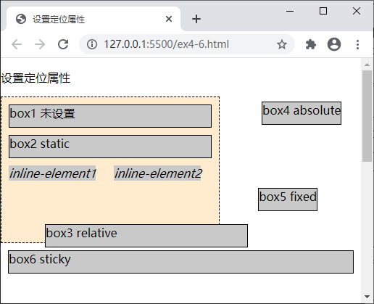
任务4-4 定位设置
例4-6
<body>
<p>设置定位属性</p>
<div class="box">
<div id="box1" class="block">box1 未设置</div>
<div id="box2" class="block">box2 static</div>
<em class="inline">inline-element1</em>
<em class="inline">inline-element2</em>
<div id="box3" class="block">box3 relative</div>
<div id="box4" class="block">box4 absolute</div>
<div id="box5" class="block">box5 fixed</div>
</div>
<div id="box6" class="block">box6 sticky</div>
</body>

Slide 39
任务4-4 定位设置
添加外边距、边框尺寸、背景色等样式
body{ margin:0; height:800px }
.box {
width:300px;
border: 1px dashed black;
background-color: blanchedalmond;
}
.block {
margin: 10px;
height: 30px;
border: 1px solid black;
background-color: #c9c9c9;
}
例4-6

Slide 40
任务4-4 定位设置
例4-6
.inline{
margin: 10px;
position:static; /* 设置为静态*/
background-color: #c9c9c9;
}
#box2 {
position:static; /* 设置为静态*/
top:50px; /* 无效设置*/
left: 50px; /* 无效设置*/
}
position:static

Slide 41
任务4-4 定位设置
例4-6
#box3 {
position: relative; /* 相对定位*/
top:50px; /* 顶部偏移*/
left: 50px; /* 左侧偏移*/
}
#box4 {
position: absolute; /* 绝对定位*/
top:50px; /* 顶部偏移*/
left: 350px; /* 左侧偏移*/
}

Slide 42
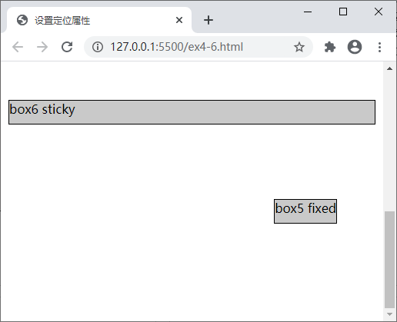
任务4-4 定位设置
例4-6
#box5 {
position: fixed; /* 固定定位*/
top:50%; /* 顶部偏移*/
right: 50px; /* 左侧偏移*/
}
#box6 {
position: sticky; /* 粘性定位*/
top:50px; /* 顶部偏移 */
}

Slide 43
任务4-4 定位设置
2、设置浮动属性
设置浮动语法格式
float | ：left | right | none
属性值 | 说明
left | 元素向左浮动
right | 元素向右浮动
none | 元素不浮动，默认值

Slide 44
任务4-4 定位设置
2、设置浮动属性
清除浮动语法格式
clear | ：left | right | both | none
属性值 | 说明
left | 左侧不允许有浮动元素，即清除左侧浮动元素带来的影响
right | 右侧不允许有浮动元素，即清除右侧浮动元素带来的影响
both | 取消所有浮动设置带来的影响
none | 允许元素两侧有浮动设置，默认值

Slide 45
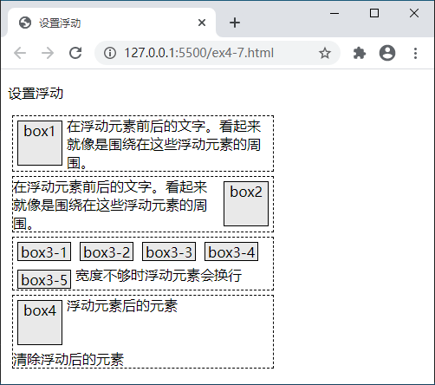
任务4-4 定位设置
例4-7
<p>设置浮动</p>
<div class="box">
<div class="box1">box1</div>
在浮动元素前后的文字。看起来就像是围绕在这些浮动元素的周围。
</div>
<div class="box">
<div class="box2">box2</div>
在浮动元素前后的文字。看起来就像是围绕在这些浮动元素的周围。
</div>

Slide 46
任务4-4 定位设置
<div class="box">
<div class="box3">box3-1</div>
<div class="box3">box3-2</div>
<div class="box3">box3-3</div>
<div class="box3">box3-4</div>
<div class="box3">box3-5</div>
宽度不够时浮动元素会换行
</div>
<div class="box">
<div class="box4">box4</div>
浮动元素后的元素
<div class="clear"></div>
清除浮动后的元素
</div>
例4-7

Slide 47
任务4-4 定位设置
例4-7
.box,.box1,.box2,.box3,.box4{
border: 1px dashed black;
margin: 5px;
}
.box1,.box2,.box3,.box4{
background-color: #e9e9e9;
border: 1px solid black;
text-align: center;
}
.box{
min-height: 60px;
width: 300px;
}

Slide 48
任务4-4 定位设置
例4-7
.box1,.box4{
float: left; /* 向左浮动 */
height: 50px;
width: 50px;
}
.box2{
float: right; /* 向右浮动 */
height: 50px;
width: 50px;
}
.box3{
float: left; /* 向左浮动 */
height: 20px;
width: 60px;
}
.clear{ clear: both; /* 清除两侧浮动 */ }

Slide 49
任务4-4 定位设置
设置层叠级别
当不同的元素出现重叠时，Z轴的位置决定了这些元素谁在上，谁在下
用户
X轴
Z轴
Y轴

Slide 50
任务4-4 定位设置
设置层叠级别
页面中的元素在堆叠时，按照以下默认顺序方式将元素从底部到顶部进行堆叠
（1）根元素的背景和边框；
（2）普通流中没有定位的块元素(即position没有设置或设置为static)。同级元素按HTML文档中的出现顺序堆叠；
（3）普通流中设置了定位的块元素。同级元素按HTML文档中的出现顺序排列；
语法格式
z-index | ：<integer> | auto
设置的数值越大离用户越近
数值可以是负数

Slide 51
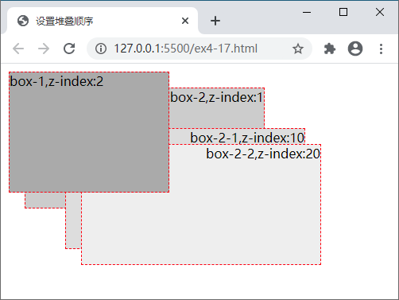
任务4-4 定位设置
例4-8
<body>
<div class="box1">box-1,z-index:2</div>
<div class="box2">box-2,z-index:1
<div class="box2-1">box-2-1,z-index:10</div>
<div class="box2-2">box-2-2,z-index:20</div>
</div>
</body>

Slide 52
任务4-4 定位设置
例4-8
div{ border: 1px dashed #ff0011; }
.box1,.box2,.box4 {
position: absolute;
width: 200px;
height: 150px;
}
.box2,.box2-1,.box2-2 {
position: absolute;
width: 300px;
height: 150px;
text-align: right;
}

Slide 53
任务4-4 定位设置
虽然box2-1的值比box1大，但是层叠级别仅在父级层叠上下文范围有效，故两者没有关系
例4-8
.box1 {
z-index: 2;
background: #aaaaaa;
left: 10px;
top: 10px
}
.box2 {
z-index: 1;
background: #cccccc;
left: 30px;
top: 30px
}
.box2-1{
z-index: 10;
background: #dddddd;
left: 50px;
top: 50px
}
.box2-2{
z-index: 20;
background: #eeeeee;
left: 70px;
top: 70px
}

Slide 54
任务4-5 背景设置
背景设置
背景颜色
背景图像
背景图像位置
背景图像大小
背景图像重复方式
背景图像固定方式
背景绘制区域
背景图像定位区域

Slide 55
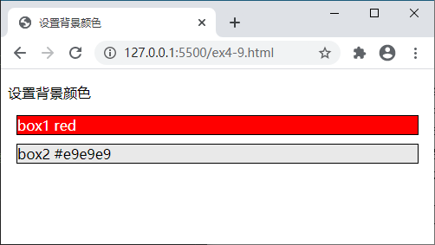
任务4-5 背景设置
设置背景颜色
语法格式
background-color | ：<color> | transparent | inherit
属性值 | 说明
<color> | 设置背景颜色，可以使用颜色名称、RGB等颜色表示方式设置
transparent | 设置为透明，默认值
inherit | 继承父元素的值
例4-9

Slide 56
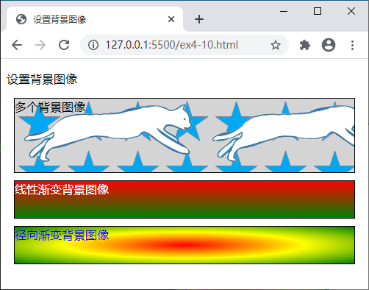
任务4-5 背景设置
设置背景图像
（1）背景图像
为元素设置一张或多张图像作为背景
语法格式
background-image | ：<image># | none
属性值 | 说明
<image> | 使用图像作为背景，可以设置多个背景 | <url> | 设置背景图像的资源地址
 |  | <gradient> | 设置为渐变色彩函数，包括linear-gradient()、repeating-linear-gradient()、radial-gradient()、repeating-radial-gradient()
none | 无背景图
例4-10

Slide 57
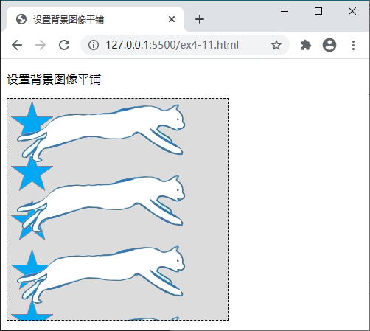
任务4-5 背景设置
设置背景图像
（2）背景图像平铺
自定义平铺的规则
语法格式
backgroud-repeat | ：repeat | no-repeat | repeat-x | repeat-y
属性值 | 说明
repeat | 水平、垂直方向都重复，默认值
no-repeat | 不重复
repeat-x | 仅水平方向重复
repeat-y | 仅垂直方向重复
例4-11

Slide 58
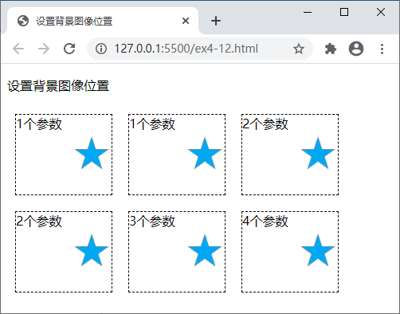
任务4-5 背景设置
设置背景图像
（3）背景图像位置
设置背景图像在元素中的显示位置
语法格式
backgroud-position：[ left | center | right | top | bottom | <length-percentage> ]
backgroud-position： left | center | right | <length-percentage> top | center | bottom | <length-percentage>
backgroud-position： [ center | [ left | right ] <length-percentage>? ] && [ center | [ top | bottom ] <length-percentage>? ]
例4-12

Slide 59
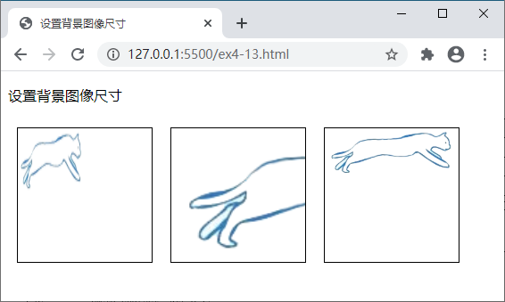
任务4-5 背景设置
设置背景图像
（4）背景图像尺寸
设置背景的大小，CSS3新增属性
语法格式
backgroud-size： [ <length-percentage> | auto ]{1,2} | cover | contain
属性值 | 说明
<length-percentage> | 使用长度单位、百分比或让浏览器自动计算大小来设置背景图像的高和宽。只设置一个值：高度为设定值，宽度为自动； 设置两个值： 第一个值设置高度，第二个值设置宽度
auto
cover | 把背景图像等比例缩放，使背景图像完全覆盖背景区域。可能造成部分图像无法完全显示
contain | 把背景图像等比例尽可能缩放到能够在背景区域内完整显示
例4-13

Slide 60
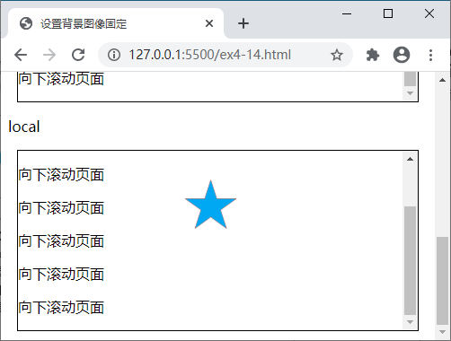
任务4-5 背景设置
设置背景图像
（5）背景图像固定
设置背景图像算法随元素滚动而滚动，CSS3新增属性
语法格式
backgroud-attachment ：scroll | fixed | local | inherit
属性值 | 说明
scroll | 仅随页面的滚动，默认值
fixed | 不随页面或元素的滚动而滚动
local | 即随页面也随元素的滚动而滚动
inherit | 继承父元素属性
例4-14

Slide 61
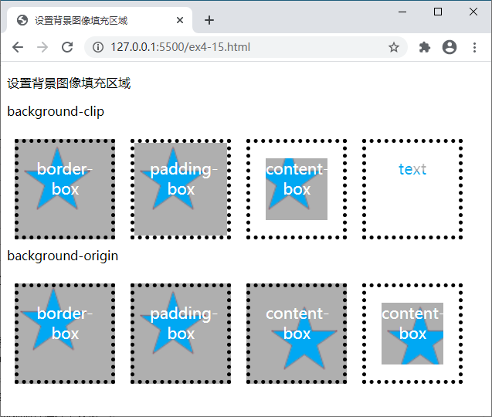
任务4-5 背景设置
设置背景图像
（6）其他背景设置
语法格式
属性 | 设置 | 可设置值和说明
background-clip | 设置元素的背景图像或颜色绘图区域 | border-box | 延伸到边框下，默认值
 |  | padding-box | 延伸到内边距位置
 |  | content-box | 仅在内容区域内
 |  | text | 仅文字的部分显示,实验性质
background-origin | 设置背景图像的起始定位区域 | border-box | 延伸到边框下，默认值
 |  | padding-box | 延伸到内边距位置
 |  | content-box | 仅在内容区域内
例4-15

Slide 62
任务4-5 背景设置
设置简写背景属性
语法格式
background： <bg-layer># ,<background-color>? <bg-layer>
属性值 | 说明
<bg-layer> | <background-image>||<background-position>[/<background-size>]? ||<background-repeat>||<attachment>||<box>||<box> <box>代表background-clip和background-origin，如果只设置一个，则代表2个属性使用相同值，如果设置两个第一个代表background-origin第二个代表background-clip
<background-color> | 背景颜色
（1）背景颜色只能有一个，且只能在background的最后一个背景图像的设置中设置背景颜色。
（2）background-origin和background-clip属性由于设置的参数值类似，故规定第一次设置相关值时设置的时设置的是background-origin，第二次出现设置的是background-clip。
例4-16

Slide 63
任务4-6 CSS3新增效果设置
设置边框圆角、阴影
繁 琐
CSS3之前实现圆角和阴影
  1、绘制图片
  2、切图
  3、将切图设置为元素的背景图片
CSS3实现圆角和阴影
  直接设置对应参数
简 便

Slide 64
任务4-6 CSS3新增效果设置
设置圆角
垂直半径
四个角分别设置圆角
水平半径
语法格式
border-top-left-radius border-top-right-radius border-bottom-right-radius border-bottom-left-radius | :<length-percentage>{1,2}
圆角绘制示意图
第一个参数代表水平半径，第二个参数代表垂直半径
同时设置两个参数则圆角为椭圆型，如果只设置一个参数，则圆角为圆型。

Slide 65
任务4-6 CSS3新增效果设置
设置圆角
语法格式
简写属性
border-radius | ：<length-percentage>{1,4} [ / <length-percentage>{1,4} ]?
边框圆角设置可以设置两组参数，用“/”符号分割，每组参数可以设置1~4个属性值。
第一组属性代表对应角的水平半径，第二组属性代表对应角的垂直半径。

Slide 66
任务4-6 CSS3新增效果设置
设置阴影
语法格式
box-shadow | ：none | [ <color>? && [ <length>{2} <length [0,∞] >? <length>?] && inset? ]#
属性值 | 说明
<color> | 阴影颜色，可选
<length> | 第一个<length>：阴影离元素的水平偏移，可为负 第二个<length>：阴影离元素的垂直偏移，可为负 第三个<length>：阴影的模糊范围，不能为负，可不设置 第四个<length>：阴影的扩散距离，可为负，可不设置
inset | 设置该关键词后阴影将从默认的外阴影变为内阴影
none | 无阴影，默认值

Slide 67
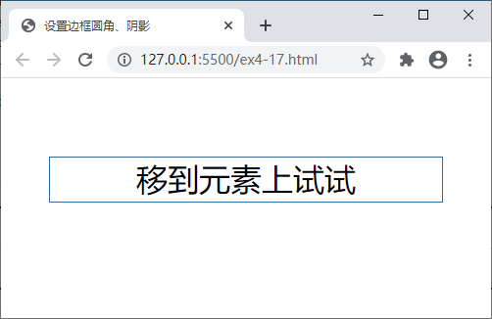
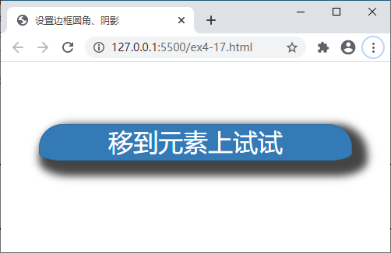
任务4-6 CSS3新增效果设置
例4-17
<style>
.box1 {
border: 1px solid #2e6da4;
width: 400px;
height: 45px;
font-size: 32px;
text-align: center;
margin: 80px auto;
}
……见下一页
<style>
<body>
<div class="box1">移到元素上试试</div>
</body>

Slide 68
任务4-6 CSS3新增效果设置
例4-17
.box1:hover{
/* 设置圆角 */
border-radius: 30px 30px 30px 30px / 30px 30px 10px 10px;
/* 设置阴影 */
box-shadow:10px 10px 10px 10px #444444;
background-color: #337ab7;
color: white;
cursor: pointer;
}

Slide 69
任务4-6 CSS3新增效果设置
设置变形
CSS3支持将元素按照2D或3D的方式进行旋转、缩放、移动或倾斜等方式形象变形
语法格式
transform | ： none | <transform-function>+
<transform-function>指的是变形函数，可以设置一个或多个函数

Slide 70
任务4-6 CSS3新增效果设置
设置变形
2D变形函数
类别 | 函数 | 说明
倾斜 扭曲 | skew(<angle>[,<angle>]) | 设置图像倾斜扭曲，第一个<angle>代表沿X轴扭曲的角度，第二个<angle>代表沿Y轴扭曲的角度，如果第二个<angle>未提供，则默认为0
 | skewX(<angle>) | 单独设置X轴倾斜扭曲角度
 | skewY(<angle>) | 单独设置Y轴倾斜扭曲角度
缩放 | scale(<number>[,<number>]) | 设置图像缩放，第一个<number>对应X轴缩放比例，第二个<number>对应Y轴缩放比例。如果第二个<number>未提供，则默认等于X轴比例，即等比例缩放。
 | scaleX(<number>) | 单独设置X轴缩放比例
 | scaleY(<number>) | 单独设置Y轴缩放比例

Slide 71
任务4-6 CSS3新增效果设置
设置变形
2D变形函数
类别 | 函数 | 说明
平移 | translate(<length |percentage>,[<length |percentage>]) | 设置图像平移，第一个<length | percentage>对应X轴，第二个对应Y轴。如果第二个未提供，则默认为0
 | translateX(<length |percentage >) | 单独设置X轴图像平移量
 | translateY(<length |percentage >) | 单独设置Y轴图像平移量
旋转 | rotate(<angle>) | 设置图像旋转，<angle>代表旋转角度
变换 矩阵 | matrix(<number>[,<number>]{5}) | 通过一个含六个数值的变换矩阵形式指定一个2D变换，所有2D变形实际都可以用该矩阵方式表达

Slide 72
任务4-6 CSS3新增效果设置
设置变形
3D变形函数
类别 | 函数 | 说明
缩放 | scale3d(<number>,<number>,<number>) | 设置图像缩放，第一个<number>对应X轴，第二个<number>对应Y轴,第三个<number>对应Z轴
 | scaleX(<number>) | 单独设置X轴缩放比例，2D、3D通用
 | scaleY(<number>) | 单独设置Y轴缩放比例，2D、3D通用
 | scaleZ(<number>) | 单独设置Z轴缩放比例，仅3D
平移 | translate3d(<length |percentage>,<length |percentage>,<length>) | 设置图像平移，第一个参数对应X轴，第二个参数对应Y轴,第三个参数对应Z轴。
 | translateX(<length |percentage >) | 单独设置X轴图像平移量
 | translateY(<length |percentage >) | 单独设置Y轴图像平移量
 | translateZ(<length>) | 单独设置Z轴图像平移量

Slide 73
任务4-6 CSS3新增效果设置
设置变形
3D变形函数
类别 | 函数 | 说明
旋转 | rotate3d(<number>,<number>,<number>,[<angle>]) | 设置3D图像旋转，3个0到1间的数值分别代表X、Y、Z轴的旋转矢量，<angle>代表旋转角度
 | rotateX(<angle>) | 单独设置X轴旋转角度
 | rotateY(<angle>) | 单独设置Y轴旋转角度
 | rotateZ(<angle>) | 单独设置Z轴旋转角度
变换 矩阵 | matrix3d(<number>#{16}) | 通过一个含16个数值的4x4变换矩阵形式指定一个3D变换，所有3D变形实际都可以用该矩阵方式表达
透视 | perspective(<length[0,∞]>) | 为 3D 转换元素定义透视视图，定义z=0平面与用户之间的距离。

Slide 74
任务4-6 CSS3新增效果设置
设置变形原点
设置元素变形时围绕的中心点
语法格式
默认情况下，原点在元素的几何中心位置，即X轴的50%、Y轴的50%处。
transform-orgin | : left | center | right | top | bottom | <length-percentage>
设置1个值，使用方位关键词、长度或百分比表示原点的X轴和Y轴使用相同的坐标。
transform-orgin | : left | center | right | <length | percentage> top | center | bottom | <length | percentage> [<length>]
设置3个值，分别表示原点的X轴、Y轴和Z轴的坐标。Z轴坐标只能使用长度单位。

Slide 75
任务4-6 CSS3新增效果设置
设置变形样式
transform属性实现对单个的元素2D或3D变形
如果多个元素都进行了变形，那么元素与元素间的空间关系也存在2D、3D的区别
语法格式
transform-orgin | : flat | preserve-3d
需要设置在变形元素的父元素上才有效
flat表示子元素以平面2D方式呈现
preserve-3d表示子元素保留3D空间位置信息

Slide 76
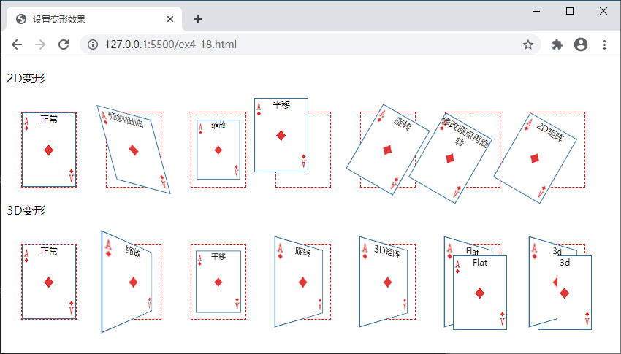
任务4-6 CSS3新增效果设置
例4-18

Slide 77
任务4-6 CSS3新增效果设置
设置过渡
将元素从一个CSS样式平滑的过渡到另一个样式
参与过渡的CSS属性（transition-property）
过渡的持续时间（transition-duration）
过渡开始的延迟时间（transition-delay）
过渡的动画效果类型（transition-timing-function）

Slide 78
任务4-6 CSS3新增效果设置
设置过渡
语法格式
属性名称 | 属性值
transition-property | all | 所有支持过渡的属性都过渡
 | none | 无过渡性
 | <property> | 指定需要过渡的CSS属性，例如width、height等
transition-duration | <time> | 设置一个或多个过渡持续时间
transition-delay | <time> | 设置一个或多个过渡延迟时间
transition-timing-function | linear | 线性过渡
 | ease | 平滑过渡
 | ease-in | 由慢到快过渡
 | ease-out | 由快到慢过渡
 | ease-in-out | 由慢到快再到慢过渡
 | cubic-bezier() | 自定义贝塞尔曲线，指定4个[0,1]的数值，用逗号隔开
简写语法格式
transition : | [ transition-property ] || [ transition-duration ] || [ transition-timing-function ] || [ transition-delay ]
例4-19

Slide 79
任务4-6 CSS3新增效果设置
设置动画
过渡属性与动画属性
过渡属性：效果相对简单
动画属性：设置多段动画复杂的效果
动画的两个属性
关键帧属性（@keyframe）
指定动画期间关键帧的属性值
动画属性（animation）
描述动画的持续时间、关键帧过渡函数等属性

Slide 80
任务4-6 CSS3新增效果设置
设置动画
@keyframe
一个动关键帧用于控制动画序列的中间步骤
画序列允许包含若干关键帧，通过设置百分比来定位关键帧在动画中的位置
每个关键帧可以绑定若干需要产生动画的CSS样式属性
语法格式
@keyframes | <keyframes-name> { <keyframe-selector># { <declaration-list> } }
参数名称 | 说明 | 属性值
<keyframes-name> | 设置该关键帧序列的名称 | <custom-ident> | 自定义名称
 |  | String | 使用字符串自定义名称
<keyframe-selector> | 定位关键帧，允许设置若干个关键帧 | <percentage> | 使用0~100%百分比表示
 |  | from | 等同于0%
 |  | to | 等同于100%
<declaration-list> | CSS样式属性 | 每个关键帧可以绑定一个或多个CSS属性 如果绑定的CSS不支持动画属性则会被忽略

Slide 81
任务4-6 CSS3新增效果设置
设置动画
animation
关键帧仅描述了动画序列信息，要实现动画还需要描述动画的持续时间、关键帧过渡函数等属性
与过渡属性有相似之处
语法格式
属性名称 | 说明 | 属性值
animation-name | 绑定关键帧动画的名称 | <keyframes-name> | 即@keyframes 中设置的名称
animation-duration | 每个动画完成一个循环的持续时间 | <time> | 持续时间
animation-timing-function | 设置两个关键帧间的平滑过渡函数 | linear | 线性过渡
 |  | ease | 平滑过渡
 |  | ease-in | 由慢到快过渡
 |  | ease-out | 由快到慢过渡
 |  | ease-in-out | 由慢到快再到慢过渡
 |  | cubic-bezier() | 自定义贝塞尔曲线，指定4个[0,1]的数值，用逗号隔开

Slide 82
任务4-6 CSS3新增效果设置
设置动画
animation
语法格式（续）
属性名称 | 说明 | 属性值
animation-delay | 设置动画在启动前的延迟间隔 | <time> | 延迟时间
animation-iteration-count | 设置动画播放次数 | <number> | 重复指定次数
 |  | infinite | 动画将不断重复
animation-fill-mode | 设置当动画不播放时（当动画完成时，或当动画有一个延迟未开始播放时），应用到元素的样式 | none | 没有效果
 |  | forwards | 动画结束后应用结束时的样式
 |  | backwards | 使用在 animation-delay 定义期间启动动画的第一次循环的关键帧中定义的属性值
 |  | both | forwards和backwards情况下的样式都会应用

Slide 83
任务4-6 CSS3新增效果设置
设置动画
animation
语法格式（续）
属性名称 | 说明 | 属性值
animation-play-state | 设置动画为运行或暂停 | running | 动画正常运行
 |  | paused | 动画暂停
animation-direction | 设置关键帧播放的顺序 | normal | 总是按顺序播放
 |  | reverse | 总是倒序播放
 |  | alternate | 奇数次按顺序播放，偶数次按照逆序播放
 |  | alternate-reverse | 偶数次按顺序播放，奇数次按照逆序播放
简写语法格式
在一条设置中，设置除animation-direction外的动画属性
每条属性通过逗号隔开，每一组代表一个动画的设置，每条设置可以包含一个或多个动画属性
animation | ：<single-animation>#

Slide 84
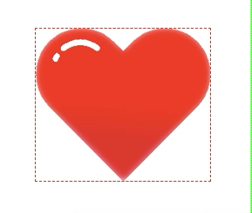
任务4-6 CSS3新增效果设置
例4-20
<style>
.box{
margin: 50px auto;
border: 1px dashed red;
width: 200px;
height: 175px;
}
……
<style>
<body>
<div class="box">
<div class="box1"></div>
</div>
</body>

Slide 85
任务4-6 CSS3新增效果设置
例4-20
/* 2条不同的关键帧序列，对应2组不同的动画 */
@keyframes animation-scale
{
from {transform:scale(0.8);}
50%{transform:scale(1.5);}
to {transform:scale(1);}
}
@keyframes animation-background
{
from {background-color: white;}
10%,30%{background-color: yellow;}
40%,60%{background-color: blue;}
70%,90%{background-color:green;}
to {background-color:white;}
}

Slide 86
任务4-6 CSS3新增效果设置
.box1{
margin: 0 auto;
width: 200px;
height: 175px;
background-image: url("img/heart.png");
background-size:100% 100%;
/* 添加2组动画 */
animation: animation-scale 2s 1s 3 ease forwards ,
animation-background 8s 7s infinite ;
/* 倒序播放 */
animation-direction: reverse;
}
例4-20
第一组动画实现了元素大小的变换，动画时长2秒，延迟1秒启动，动画重复3次，关键帧之间采用平滑函数过渡，动画完成后保留最后的样式
第二组关键帧动画实现了背景颜色的变换，动画时长8秒，延迟7秒开始动画，动画无限重复播放

Slide 87
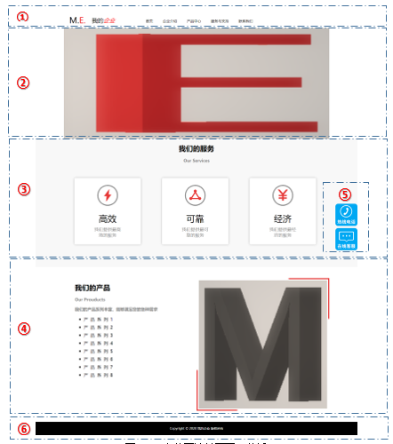
任务4-7~任务4-9
页面分析
企业网站首页按页面功能区域
从顶部到底部分割为6个模块
①导航
②巨幕
③服务
④产品介绍
⑤浮动图标
⑥页脚
具体实现请对照书本学习

